Slide 1

Programación Orientada a Objetos en JavaScript

Slide 2


Definición
La POO es un paradigma de programación cuyo enfoque principal es modelar objetos o entes reales que se busca representar dentro de nuestros programas.
Los objetos contienen información (atributos) que representan la información del objeto que se quiere modelar, así como también comportamiento o funcionalidad.
Sus pilares son abstracción, encapsulamiento, polimorfismo y herencia.

Slide 3
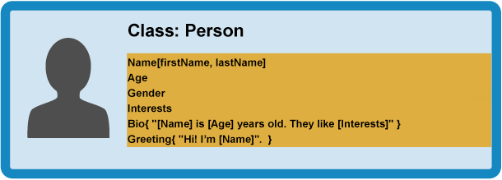
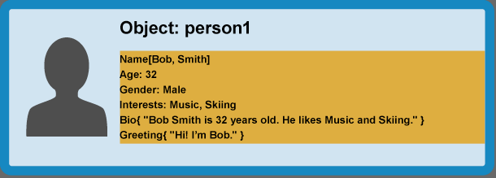
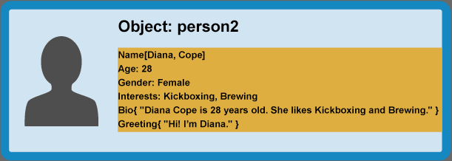
Clases
Una clase representa un “molde” a través del cual es posible crear instancias de clases o también conocidas como objetos.

Slide 4
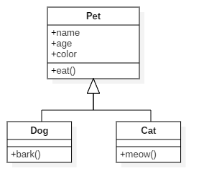
Herencia
Gracias a la programación orientada a objetos es posible crear clases que se basen en otras clases, a estas se les conocen como clases hijas.
Las clases hijas heredan las propiedades y funcionalidad de su clase padre.

Slide 5
Polimorfismo
Se refiere a crear una misma interfaz para distintas entidades del mismo tipo.
Esta interfaz a su vez implementa su propia funcionalidad, es decir, funciona de manera distinta para cada entidad.

Slide 6
Prototype
Los prototipos representan un mecanismo a través del cual los objetos de JavaScript heredan propiedades de otros objetos.
El prototipo actúa como una plantilla de la cual los objetos heredan propiedades y métodos.

Slide 7
Referencias
Kukurba, V. (2019, 11 mayo). Object-oriented programming in JavaScript #3. Polymorphism. Medium. https://medium.com/@viktor.kukurba/object-oriented-programming-in-javascript-3-polymorphism-fb564c9f1ce8
Mozilla. (2020a, febrero 21). Object-oriented JavaScript for beginners. MDN Web Docs. https://developer.mozilla.org/en-US/docs/Learn/JavaScript/Objects/Object-oriented_JS
Mozilla. (2020b, agosto 26). Object prototypes. MDN Web Docs. https://developer.mozilla.org/en-US/docs/Learn/JavaScript/Objects/Object_prototypes

